Slide 1
操作系统实验报告
周天逸

Slide 2
实验步骤 - 定义数据结构
文件（file）：
名称（name）。
内容（vector<string> content）。
所有者（user owner）。
目录（dir）：
名称（name）。
父目录（dir* pre）。
包含的文件（map<string, file*> files）。
子目录（map<string, dir*> next）。
使用map数据结构存储文件和子目录。

Slide 3
实验步骤 - 各功能函数
cd：类似于实验3的shell实现，但增加了合理性判断。
ls：遍历输出文件和目录信息。
mkdir：创建新目录，考虑重名情况。
touch：创建新文件，注意文件所有者。
gedit：进行文件的读写操作。
rm：删除文件或目录，递归删除。
cp：复制文件或目录，递归复制。
rename：更改文件或目录名，考虑重名和非法字符。

Slide 4
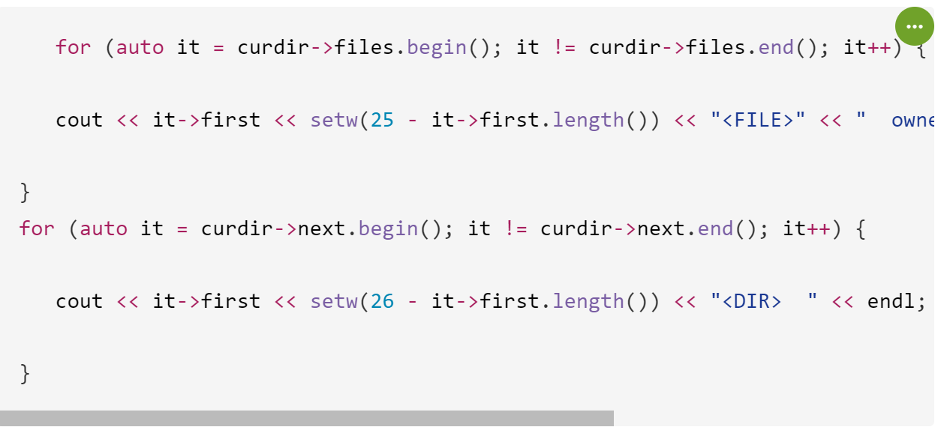
ls
当路径解析正确时遍历输出文件和目录信息。输出就是对于map的操作

Slide 5
mkdir
先判断再当前目录下有没有重名的目录，如果又就不创建新的，否则创建一个新的目录对象，并放入map中
dir *tmp = new dir();
tmp->name = name;
tmp->pre = curdir;
curdir->next[name] = tmp;

Slide 6
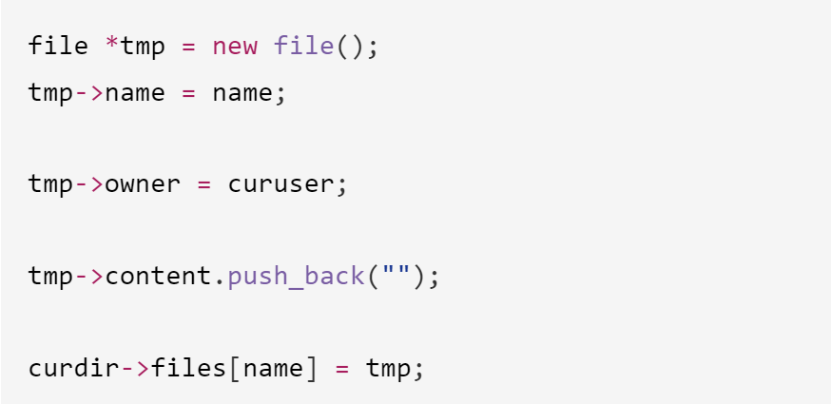
touch
创建一个新的文件，判断有没有非法字符或者重名现象。*值得注意的是，文件要给出文件的创建者，在后续文件读取操作时，需要判断文件的所有者才可以进行操作*

Slide 7
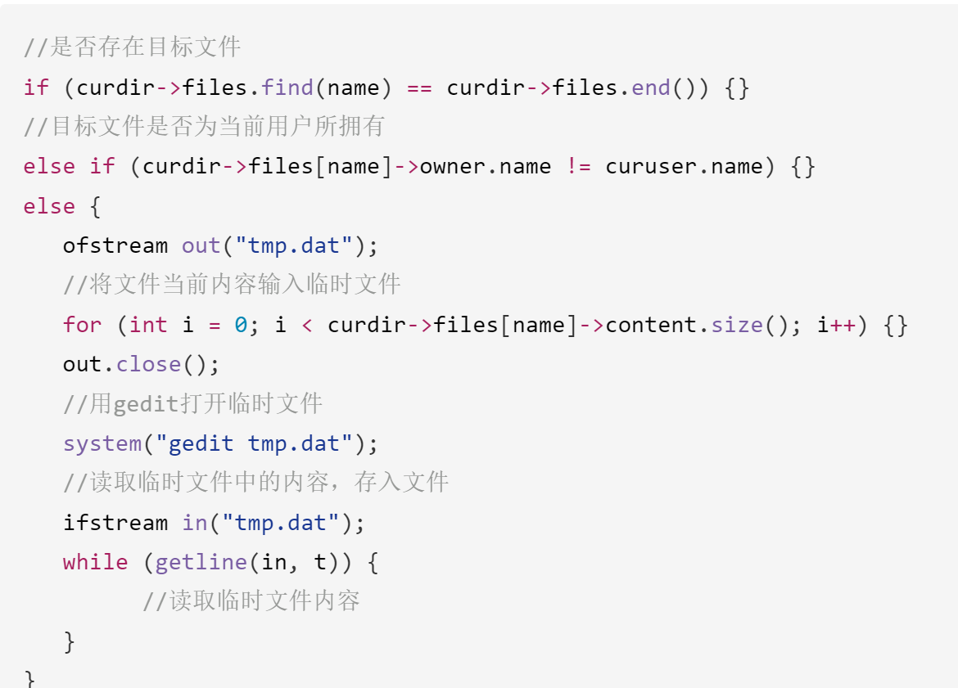
gedit
在此引入了一个临时文件机制：将存储在内存中的文件暂时存储到临时文件中，然后用gedit打开这个临时文件。在用户编辑完成后，再将临时文件中的内容转存到内存中。

Slide 8
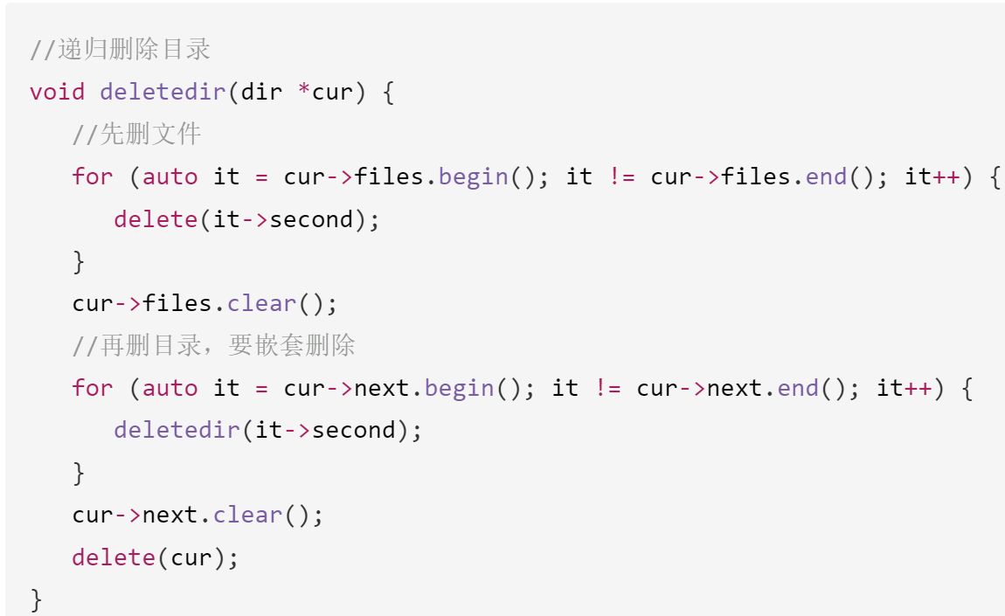
rm
1. file|dir，其中file与dir代表需要删除的文件或目录，目录（或文件）均可用绝对路径或者相对路径表示
2. 删目录应该时递归的删除.因本系统采用树形的目录结构，因此在删除目录时需要用到递归

Slide 9
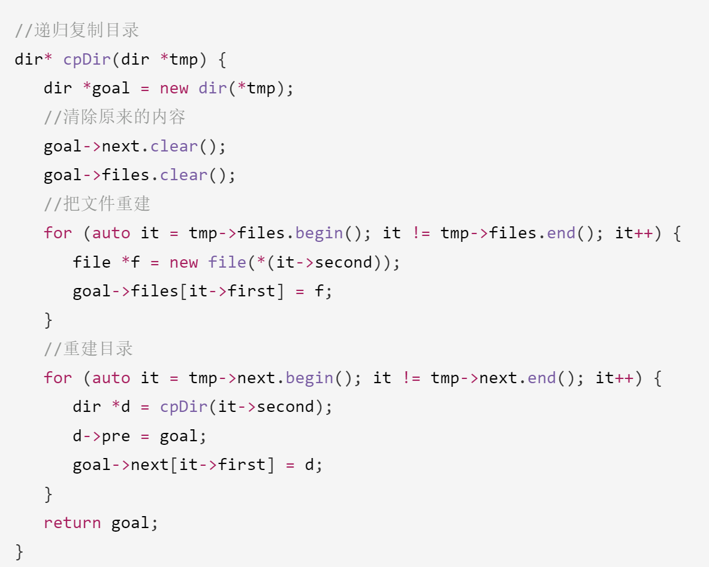
cp
1. 复制一个文件或目录到指定路径下。
2. 跟删除类似，在复制目录时需要用到递归复制
3. 分为 -d 复制目录 -f复制文件 -cd复制目录，但不在原路径下保留原目录 -cf 复制文件，但不在原路径下保留原文件

Slide 10
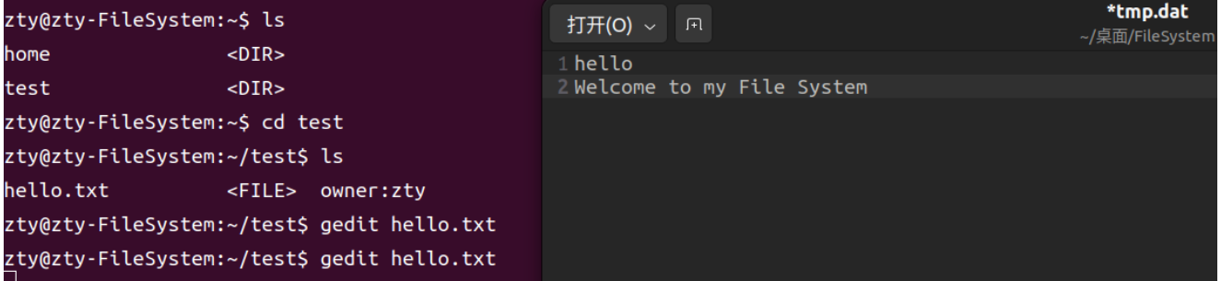
实验结果

Slide 11
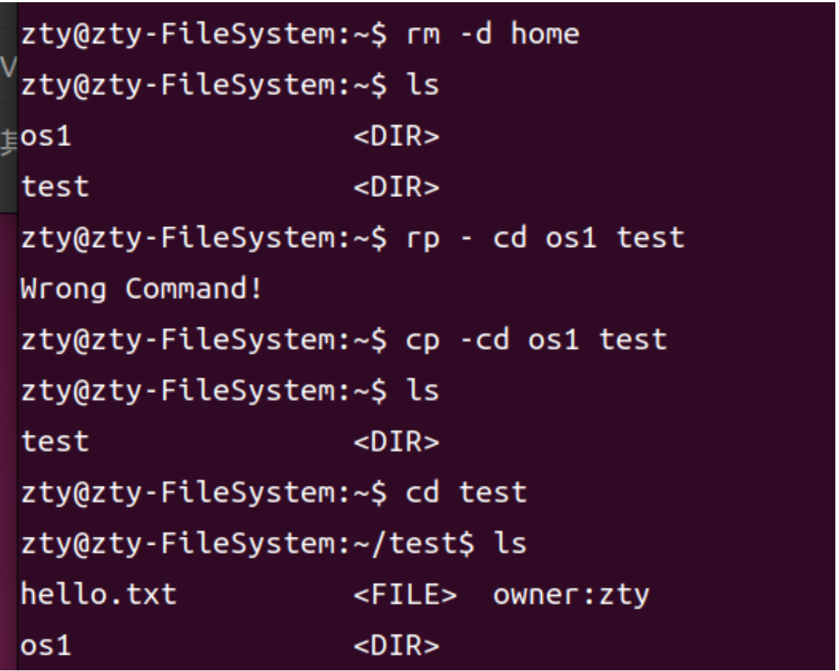
实验结果

